Slide 1
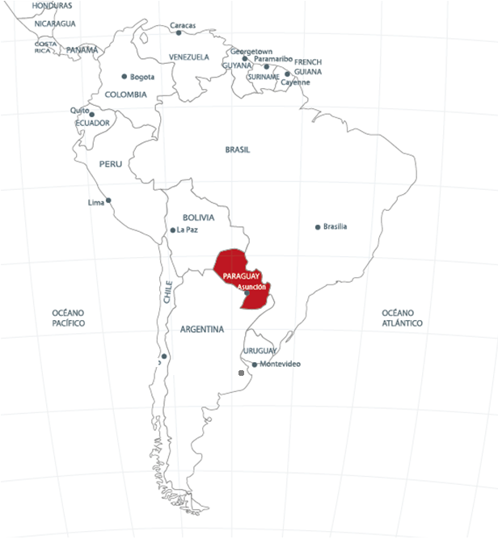
PARAGUAY 2030:
País de oportunidades para la gente y para las empresas

Slide 2
Visión Paraguay 2030
Un país competitivo, ubicado entre los más eficientes productores de alimentos a nivel mundial, con industrias pujantes e innovadoras, que empleen fuerza laboral capacitada, proveedor de productos y servicios con tecnología, hacia una economía del conocimiento;
Con índices de desarrollo social en el rango más alto de Sudamérica;
Conectado y abierto a los vecinos y al mundo;
Ambiental y económicamente sostenible;
Con elevados índices de seguridad jurídica y ciudadana;
Con atención a los pueblos indígenas, fuerte protagonismo de la mujer;
Con jóvenes visionarios y entrenados liderando el país;
Con un Estado democrático, solidario, subsidiario, transparente, y que promueva la igualdad de oportunidades.

Slide 3
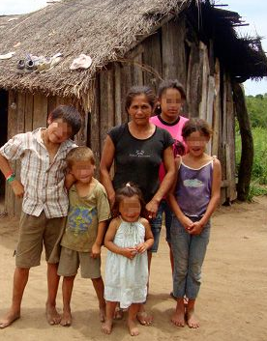

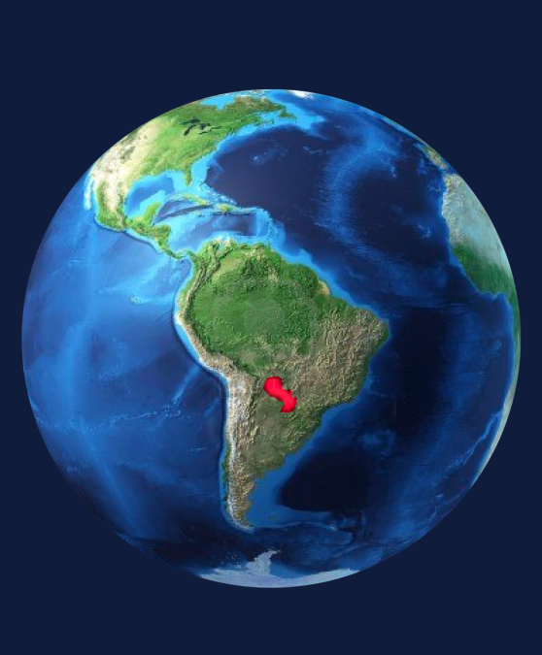
3 LÍNEAS DE ACCIÓN
1
2
3
Reducción
de pobreza y
Desarrollo social
Crecimiento económico inclusivo
Inserción de Paraguay en
el mundo

Slide 4
Nueva Matriz Presupuestaria en el PGN 2015
Nueva matriz presupuestaria: Programación de los gastos orientada a resultados en función de 12 ejes estratégicos articulando 3 líneas de acción y 4 líneas transversales, que hará más flexible la asignación de recursos y más eficiente el control del presupuesto.
EJES ESTRATÉGICOS | A - IGUALDAD DE OPORTUNIDADES | B - GESTIÓN PÚBLICA EFICIENTE Y TRANSPARENTE | C - ORDENAMIENTO TERRITORIAL | D - SOSTENIBILIDAD AMBIENTAL
1. REDUCCIÓN DE POBREZA Y DESARROLLO SOCIAL | Desarrollo Social Equitativo | Servicios Sociales de Calidad | Desarrollo Local Participativo | Hábitat Adecuado y Sostenible
2. CRECIMIENTO ECONÓMICO INCLUSIVO | Empleo y Protección Social | Competitividad e Innovación | Regionalización y Diversificación Productiva | Valoración del Capital Ambiental
3. INSERCIÓN DE PARAGUAY EN EL MUNDO | Igualdad de Oportunidades en un Mundo Globalizado | Atracción de Inversiones, Comercio Exterior e Imagen País | Integración Económica Regional | Sostenibilidad del Hábitat Global

Slide 5
Administración Central y Entidades Descentralizadas
SEGÚN MATRIZ DE EJES ESTRATÉGICOS
TODAS LAS FUENTES DE FINANCIAMIENTO – EN MILES DE MILLONES DE GUARANÍES
FUENTE: SIPP/DISCOVERER.

Slide 6
1
Reducción
de pobreza y
Desarrollo social

Slide 7
Reducción de Pobreza
Entre 2003-11: Pobreza total cayó 12 puntos, mientras que pobreza extrema solo 3 puntos porcentuales.
Entre 2011-13: Pobreza total cayó 8 puntos y extrema también.

Slide 8
Pobreza urbana y rural
Entre 2011-13:
Pobreza extrema urbana cayó a la mitad en 2011-12.
Pobreza extrema rural cayó casi 12 puntos, la mayoría en 2012-13.

Slide 9
Prosperidad compartida y desigualdad

Slide 10
¿Qué está por detrás de la caída entre 2011 y 2013?
Crecimiento de los ingresos de los hogares, totales y de los mas pobres.
Ingresos laborales como motor (Q1 ~75%), transferencias privadas y publicas también.
Mayor participación laboral.
Estabilidad de precios de alimentos.

Slide 11
Desnutrición infantil en Paraguay

Slide 12
Desnutrición infantil en Paraguay y países de la región
(2008)
(2008)
(2012)
(2009)
(2011)
(2005)
Fuente: Banco Mundial
(2007)
Notes:
Estos datos no parecen correctos, y no tienen fuente

Slide 13
1
Reducción de Pobreza y Desarrollo Social
—Algunos objetivos prioritarios al 2030—
Erradicar la pobreza extrema
  Actualmente 10,1%
Reducir en un 90% la desnutrición crónica infantil
  Actualmente 10,8% en niñez <5 años
Esperanza de vida al nacer de 79 años (actualmente 72)
  Reducir en 75% la mortalidad materna (actualmente 78 por 100.000 nacidos vivos)
  Reducir en 70% la mortalidad infantil (actualmente 15 por 1.000 nacidos vivos)
  Disminuir en 50% la tasa de mortalidad por accidentes de tránsito (actualmente 17 por 100.000 habitantes)
Cobertura en educación secundaria del 95%
  Actualmente 60%
Calidad de la educación: Test de PISA nivel 2 universal, y en promedio nivel 3 o superior
  Actualmente no participa

Slide 14
1
Reducción de Pobreza y Desarrollo Social
—Algunos objetivos prioritarios al 2030—
Erradicar los asentamientos humanos precarios, a través de ordenamiento y mejora urbanística
  Actualmente más de 1.300 asentamientos precarios (500 rurales y 800 urbanos)
Universalizar acceso a agua y saneamiento
  Actualmente 85% y 79%, respectivamente
Crecimiento del ingreso del 40% de la población más pobre en tasas superiores al crecimiento de la economía en por lo menos 12 de los 16 años entre 2014-2030
  Actualmente ha habido tasa superior en 4 de los últimos 6 años (2008-2013)
Aumentar en 7 veces el promedio nacional de población con estudios terciarios completos
  Actualmente 9,7% de la población tiene ≥16 años de estudios

Slide 15
1
Reducción de Pobreza y Desarrollo Social
—Algunos objetivos prioritarios al 2030—
Universalizar cobertura de seguridad social
  Actualmente 20%
Universalizar inclusión financiera en los hogares
  Actualmente 55%
85% de jóvenes de 20-32 años de quintiles más pobres en capacitación laboral
  Actualmente la población de 20-32 años de quintiles de menores ingresos tienen en promedio 8,5 años de escolaridad
Al menos una universidad paraguaya ubicada entre las primeras 400 a nivel mundial (actualmente no hay ninguna)
90% de las tierras de la reforma agraria y los asentamientos públicos urbanos regularizados (actualmente 62% no posee título de propiedad)

Slide 16
Pobreza Extrema: Situación al 2014
Pobre extremo : no genera US$ 62 /persona /mes para adquirir alimentos básicos.
La familia rural pobre: promedio de 5,3 miembros.
Equivalente a US$ 4.000 millones al año.
Casi 130.000 familias están en situación de pobreza extrema.
De estos 90.000 residen en áreas rurales.
20% de la población rural vive en pobreza extrema

Slide 17
Principales Elementos en la Gestión de Reducción de Pobreza Extrema
Enfoque de precisión, sobre un listado de pobres extremos previamente identificados
Centralidad de la inclusión productiva
Enfoque integral social y económico en territorios

Slide 18
Principales Elementos en la Gestión de Reducción de Pobreza Extrema
4. Incorporación de tecnología de avanzada para el seguimiento en tiempo real, geo-referenciado
5. Gestión efectiva de redes inter-institucionales, del sector público y privado

Slide 19

1. Enfoque de precisión:
Ficha social de Sembrando Oportunidades
Identificación y focalización: 300.000 familias vulnerables apoyadas

Slide 20
2. Centralidad Productiva
3. Enfoque Territorial
Enfoque Territorial de Reducción de Pobreza Extrema
Rural
Urbana
Productivo
Acceso a Servicios Sociales
Productivo
Agropecuario
No Agropecuario
Acceso a Servicios Sociales

Slide 21
Enfoque de Reducción de la Pobreza al 2018
Área Rural: Centralidad Productiva
  Agropecuario
    Asistencia técnica: 210.000 familias
    Conexión de productores a cadenas de valor públicas y privadas: 210.000 familias
  No Agropecuario
    Nuevos caminos rurales de todo tiempo: 6750 Kms
    Mantenimiento básico de caminos: 15.000 Kms
    Puentes de hormigón: 14.300 mts lineales
    Soluciones habitacionales nuevas: 42.500
  Capacitación Rural: 150.000 jóvenes y adultos

Slide 22
Enfoque de Reducción de la Pobreza
Extrema al 2018
B. Servicios Sociales
  Transferencias
    Tekoporã: 133.000 familias
    Pensión a Adultos Mayores: 158.000 personas
  Servicios Básicos
    Salud
    Educación
    Agua y Saneamiento
    Vivienda Digna
    Identidad

Slide 23
Desarrollo Social:
Área de Educación 2018
Educadores conforme a estándares internacionales
Empoderamiento de los Directores
Educación Inicial (K3) y extender la doble escolaridad
Mejorar las condiciones de infraestructura y de tecnologías para el aprendizaje

Slide 24
Desarrollo Social:
Área de Educación 2018
Indicadores | 2013 | 2018
De acceso (tb) | tasa de escolarización | tasa de escolarización
k3 (3 años) | 5 % | 10 %
k4 (4 años) | 24 % | 30 %
Pre escolar ( 5 años) | 82 % | 92 %
EEB 1 Y 2 Ciclos (6 a 11 años) | 93 % | 100 %
EEB 3 (12 a 14 años) | 78 % | 85 %
E Media ( 15 a 17 años) | 60 % | 66 %
Bachillerato profesional (mandos medios) | 25 % de la matricula | elevar a 50 %
De eficiencia y calidad | según indicadores
De 1 a 9 grados (6 a 14 años) | de 100 que ingresan, egresan 50 | elevar a 55
De 10 a 12 grados (15 a 17 años) | de 100 que ingresan, egresan 75 | elevar a 80
De 1 grado a 3 de Media o sea todo el ciclo educativo | de 100 que ingresan, egresan 35 | elevar a 41 (a 60% en el 2023)

Slide 25
Desarrollo Social:
Área de Salud 2018
Énfasis en la Salud Preventiva^{/1}, articulado con IPS, MSPBS y Sector Privado.
Programa “La salud va a la gente”: Camiones Sanitarios (2 x departamento: uno Materno Neonatal y otro Odontológico), Centros de Atención Primaria –CAPS (con promotores y medicamentos) y Red de Ambulancias.
Red de Hospitales (reingeniería), y construcción de tres Hospitales de Nivel 3.
Formación de RRHH en gestión de sistemas de salud.
Programa de Repatriación inmediata de médicos y enfermera, e Incentivos para estudiar la carrera de enfermería, promotores de la salud y medicina.
Consolidar un Sistema de Información de Salud.
/1 Por cada USD1 gasto en Prevención, se ahorraría USD 37 en gasto en atención.

Slide 26
Desarrollo Social:
Área de Salud 2018
INSTITUCIONES PARA ATENCION DE LA SALUD | 2013 | 2018
 | Cantidad | Cantidad | Medicamentos e insumos Acordes*
Puestos de Salud | 433 | 1.950 | 100%
Unidades de Salud familiar | 704
Dispensarios | 44
Centros de Salud | 96 | 168 | 100%
Hospitales Distritales | 37
Hospitales Regionales | 17 | 17 | 100%
Centros de Traumas regionales | 0 | 3 | adecuados
Hospitales Especializados | 11 | 11 | 100%

Slide 27
Desarrollo Social:
Área de Agua y Saneamiento 2018
2013:
63%
2018:
75%
260.000 nuevas flias.
AGUA EN RED
AGUA MEJORADA
2013:
85%
2018:
95%
180.000 nuevas flias.
ALCANTARILLADO SANITARIO
2012:
<11%
2018:
50%
500.000 nuevas flias.
TRATAMIENTO DE AGUAS RESIDUALES
2012:
<3%
2018:
50%
611.000 nuevas flias.

Slide 28
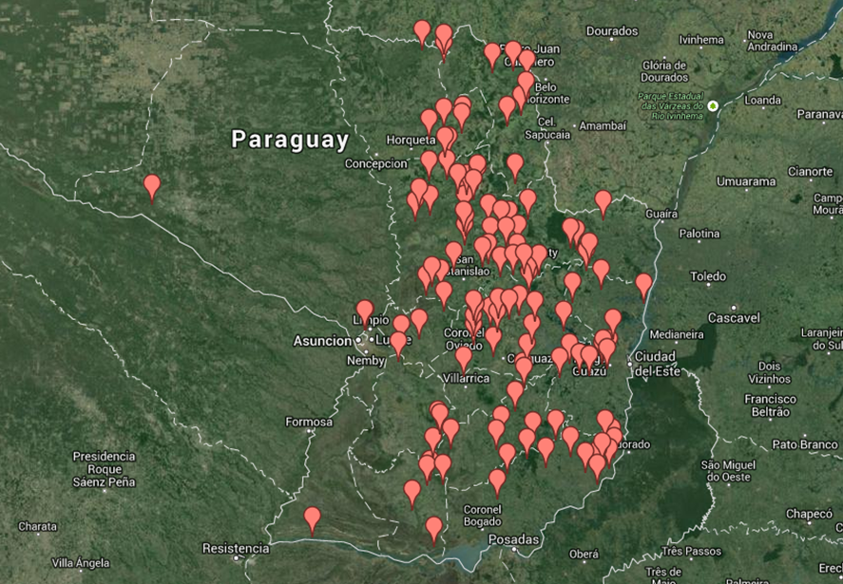
120 Asentamientos Priorizados

Slide 29
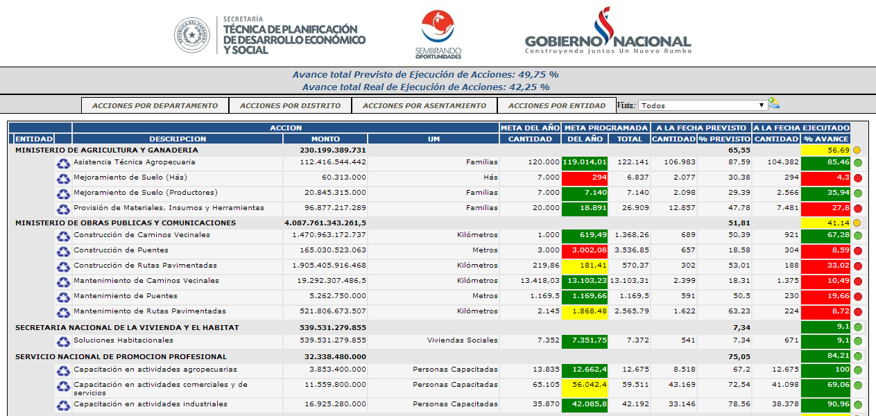
4. Incorporación de tecnología de avanzada para el seguimiento
Tablero de control presidencial

Slide 30
Tablero de control presidencial

Slide 31
Tablero de control presidencial
15 instituciones participantes y 200 usuarios que cargan y mantienen la información actualizada.
A la fecha tiene aproximadamente 6000 acciones identificadas y cargadas por las entidades responsables de los proyectos.
Este tablero es un sistema dinámico ajustable.

Slide 32
5. Gestión efectiva de redes inter-institucionales, del sector público y privado
Coordinación Pública-Pública:
15 instituciones participantes del sector público con reuniones semanales
Equipo ejecutivo del gabinete social con reuniones quincenales
Articulación económica y social: 3 miembros comunes del equipo económico y el equipo ejecutivo del gabinete social
Reuniones mensuales de coordinación con la cooperación internacional
Alianzas Públicos-Privadas:
  ENEP
  Grupo impulsor del Índice de Progreso Social
  Diálogo Social tripartitos
  Grupo impulsor privado del desarrollo en asentamientos priorizados

Slide 33
2
Crecimiento económico inclusivo

Slide 34








Paraguay: factores y recursos disponibles
BUENAS PROYECCIONES A FUTURO
MANO DE OBRA JOVEN
BAJA PRESIÓN
TRIBUTARIA
LOCALIZACION
ESTRATEGICA
MATERIA PRIMA DE CALIDAD A BAJO COSTO
ENERGIA ELECTRICA BARATA Y LIMPIA
CRECIMIENTO
ECONOMICO
SUSTENTABLE
ESTABILIDAD
ECONOMICA

Slide 35
Segundo país más rentable en ALyC
Según Informe de la CEPAL (2014),
Paraguay con 22% de ROI (retorno sobre inversiones) es el segundo país latinoamericano más rentable para la inversión extrajera directa (IED), siendo Perú el primero con 25%.
En 2012 las ganancias enviadas al exterior llegaron a USD 1.000 millones.

Slide 36
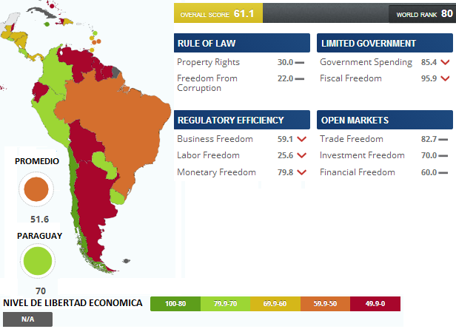
INDICE DE LIBERTAD ECONOMICA / THE HERITAGE FOUNDATION
Fuente: 2014 Index of economic freedom. The Heritage Foundation http://www.heritage.org/index/

Slide 37
Clima de negocios favorable
Índice del Clima Económico
Fuente: Fundación Getulio Vargas.

Slide 38
Sólidos fundamentos macroeconómicos
Durante la última década se han fortalecido el marco político y los fundamentos económicos.
Políticas Macro: Finanzas del gobierno sanas, inflación baja, bancos fuertes, grandes amortiguadores, y un régimen de tipo de cambio flexible.
Reformas Estructurales: reformas tributarias en el año 2004 y en el 2013, ley de responsabilidad fiscal, aprobación de ley de APP.

Slide 39
.
Crecimiento Económico del Paraguay
1992-2014*
Paraguay experimentó un crecimiento sólido en la última década.
Las políticas sólidas y las reformas estructurales incrementaron la tasa de crecimiento potencial.
El promedio del crecimiento económico del Paraguay en la década pasada, está entre los más altos de la región.
Fuente: BCP/FMI-WEO actualizado Abril 2014
Notes:
Ultimo dato disponible: estimación del 2014

Slide 40
Un banco central comprometido con la inflación baja y estable
Una historia de precios estables
Paraguay nunca ha experimentado altas tasas de inflación y su moneda (el Guaraní) recientemente celebró su septuagésimo aniversario.
Regímenes Monetarios en Paraguay
Agregados Monetarios
Meta de Inflación
(Fase Experimental)
Meta de Inflación
El BCP inició la implementación de un régimen de Metas de Inflación en el 2011. El compromiso público explícito para controlar la inflación como objetivo principal es crucial para una mayor confianza del inversionista y un ambiente de negocios más predecible.
Fuente: BCP.
Notes:
To further strengthen monetary policy, an IT regime was implemented since 2011.
Diciembre 2003 Termina esquema de agregados monetarios
Enero 2004- Abril 2011 Etapa experimental esquema de metas de inflación
Mayo 2011- Inicia implementación Esquema de metas de inflación
Fijación de Meta Cuantitativa de Inflación y su Intervalo de Tolerancia (8 de enero de 2014)
El Banco Central del Paraguay, en el marco del proceso de implementación de Metas de Inflación, decidió fijar el objetivo de inflación en 5% para el año 2014, con un intervalo de tolerancia de 2% por encima y debajo de la meta. En esta ocasión el intervalo de tolerancia es reducido en 0,5 por ciento con lo que el Banco Central va consolidando su compromiso con una inflación baja, estable y predecible.

Slide 41
Un régimen de Tipo de Cambio flotante…
Argentina
Chile
Uruguay
Colombia
Paraguay
Perú
Fuente: BCP/Bloomberg
Notes:
A flexible exchanger rate is an important buffer under current circumstances.
Fuente: Banco Central de Chile al 14/01/2014
Ultimo dato disponible: febrero 2014

Slide 42
… con grandes amortiguadores para moderar la excesiva volatilidad…
Reservas Internacionales
Reservas Internacionales
(% del PIB)
Fuente: BCP y FMI-IFS. Año 2013

Slide 43
… combinado con una posición de acreedor externo neto.
Nota: Posición de Acreedor Neto: Deuda Externa Pública– Activos Oficiales Extranjeros
Fuente: BCP

Slide 44








Impuestos más simples y competitivos del Mercosur
Tarifa de importación de bienes de capital
(Máquinas y Equipamientos)
0%
IMPUESTOS | PARAGUAY | ARGENTINA | URUGUAY | BRASIL
Impuesto a la Renta de Empresas (*) | ≤10% | 35% | 25% | 34%
Impuesto a la Renta Personal | 10% | 35% | 25% | 27,5%
Impuesto al Valor Agregado (IVA) | ≤10% | 21% | 23% | 25%
(IVA) Bienes de Capital
(Dentro y fuera del país)
0%
Deuda: Impuesto aplicado a remesas y pagos en concepto de Capital, Intereses y Comisiones
(Para inversiones superiores a USD 5 millones.)
0%
(*) Obs.: distribución de dividendos puede ser hasta 27.5%
Ganancias: Impuesto aplicado a los dividendos y utilidades
(para inversiones superiores a USD 5 millones por un período de 10 años)
0%
Fuente: Ministerio de Hacienda (www.hacienda.gov.py)
Notes:
44

Slide 45
2
Crecimiento económico inclusivo
—Algunos objetivos prioritarios al 2030—
Tasa de crecimiento promedio del PIB de 6,8% (2014-2030)
  Actualmente 5,8% (2008-2013)
Transporte multimodal eficiente
  Infraestructura inadecuada entre las primeras 4 de 16 dificultades para producir en Paraguay
Cobertura del 80% de la población con internet de banda ancha
  Actualmente 1,6%
Quintuplicar el número de patentes de invenciones
  Actualmente promedio anual <10 patentes nacionales

Slide 46
2
Crecimiento económico inclusivo
—Algunos objetivos prioritarios al 2030—
Brecha de productividad por hectárea en agricultura (empresarial-familiar) < 3%
Brecha de ingresos familiares (región norte-resto región oriental) < 7% (actualmente 35%)
Aumentar en 60% el consumo de energías renovables (actualmente 16%) y disminuir en 20% el consumo de energía fósil (actualmente 38%)
Erradicar la deforestación ilegal, aumentando la cobertura boscosa per cápita (actualmente hay 2,8 hectáreas de bosque por persona)

Slide 47
3
Inserción de Paraguay en el mundo

Slide 48
Paraguay: Indicadores de competitividad actual
1er exportador neto de electricidad limpia a nivel mundial
3er mayor flota mundial de barcazas (2.200 barcazas y 200 remolcadores), 1º EUA, 2º China
4º exportador de soja
4º exportador mundial de almidón de mandioca
4º mayor exportador de aceite de soja
5º mayor exportador de expeller de soja
6º mayor productor de soja
6º mayor exportador de maíz
6º mayor exportador de carne bovina
10º mayor exportador de trigo

Slide 49





Paraguay: ventajas competitivas seleccionadas
Costo Salarial 2012 ($/hora) en cargas sociales
Precio de Energía 2012 – Sector Industrial
($/MWh sin impuestos)
-68%
-29%
-81%
-0%
-74%
-54%
21,9
Principales ventajas competitivas de Paraguay en el entorno empresarial
216
12,9
6,0
57
57
124
4,2
(1)
(2)
(3)
(3)
(3)
(2)
Impuesto a la Renta 2012
Impuesto al Valor Agregado 2013
-71%
-71 %
-62%
-52%
-51%
-53%
35%
34%
26,3%
21%
20,5%
21,4%
10%
10%
%
Diferencia de Paraguay
Fuente: ANDE, Eurostat, CIER, U.S. Bureau of Labor Statistics, KPMG statistics, Oanda y análisis Arthur D. Little

Slide 50
Paraguay: ventajas competitivas para industrialización
Sector | Factores Competitivos |  |  | Paraguay vs. Brasil
Vestimenta Calzados Autopartes Electrodomésticos Productos Químicos y Metalurgia | Trabajo: Salario /Horas (Promedio en USD) | Mano de obra entrenada Operador de Maquina Mano de obra no calificada |  | (-) 53,2%. (-) 29,3%. (-) 35,2%.
 |  | Promedio Salarial / Mes |  | (-) 20,7%.
 | Población joven |  |  | (+) 8,0%.
 | Energía eléctrica |  | USD/MWh | (-) 63,6%.
 | Impuestos |  | IVA | (-) 63,2%.
 |  |  |  | (-) 60,0%.
 |  |  | IMPUESTO A LA RENTA
FUENTE: Supply Chain Report, IPIE - IDB, progress report, January 2014

Slide 51
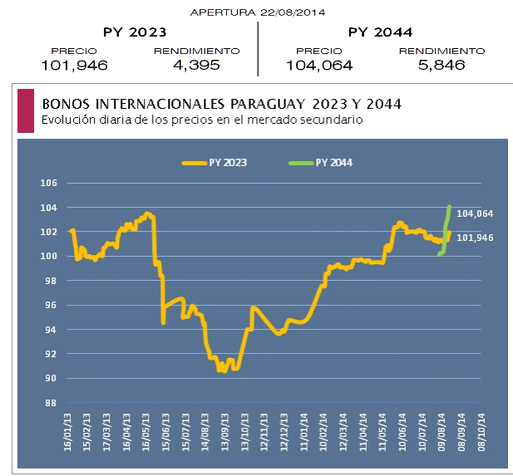
2da. Emisión exitosa de USD 1.000 millones (para obras pùblicas)

Slide 52

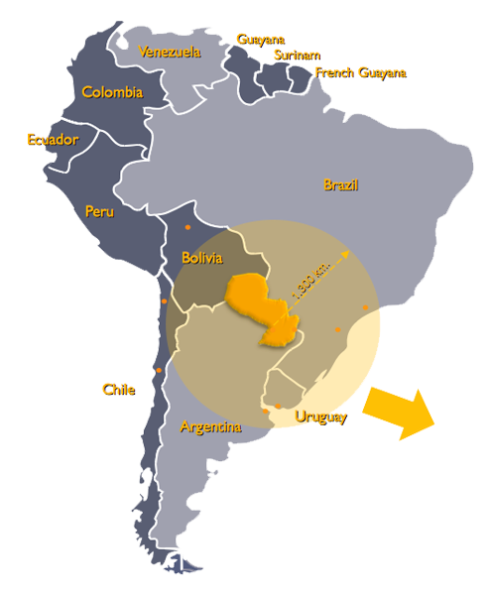



Paraguay: acceso a mercados
Acceso a importantes mercados a través de procesos industriales y cadenas de valor en Paraguay
A partir del 2014 Paraguay será el único país del MERCOSUR con acceso preferencial a la Unión Europea – GSP+
Federación Rusa
Notes:
52

Slide 53
Asociación Latinoamericana de Integración - ALADI: Argentina, Bolivia, Brasil, Chile, Colombia, Cuba, Ecuador, México, Panamá, Paraguay, Perú Uruguay y Venezuela
Paraguay: acceso a mercados
Liberalización de aproximadamente 90% del comercio regional.
Liberalización: Chile 2014, Bolivia 2014, Ecuador, Colombia y Venezuela 2018, Perú 2019.

Slide 54
Podemos considerar tres vías para explotar el estatus SGP+ de Paraguay: atraer industria del MERCOSUR, potenciar la industria interna o atraer industria europea
A partir de enero de 2014, todos los países del MERCOSUR pierden su estatus SGP+, con excepción de Paraguay, único beneficiario del SGP+
1
Potenciar el mercado local e inversiones considerando el incremento de la ventaja competitiva
Atraer industria de Argentina y Brasil, considerando las ventajas competitivas de Paraguay para exportar a la U.E.
2
Argentina y Brasil
Unión Europea
Paraguay
Unión Europea
Mercosur + Chile
U.E.
B
A
Industria
Industria
  Atraer industria europea a Paraguay para exportar a Mercosur y Chile
A
A
B
Industria seleccionada para atraer desde la U.E. a Paraguay
B
  Atraer industria europea a Paraguay para exportar a la U.E.
Atraer industria Europea considerando el acceso al Mercosur y la eliminación de aranceles
3
Fuente: análisis Arthur D. Little

Slide 55
3
Inserción en el mundo adecuadamente
—Algunos objetivos prioritarios al 2030—
Potenciar el aporte de la comunidad inmigrante en el Paraguay
Fomentar la re-incorporación de paraguayos destacados en el exterior
Aumentar la exportación de productos TICs
  Actualmente 0,1% (2012)
Al menos 1 millón de turistas al año
  580.000 turistas (2012)
Aumentar ingresos por venta de carbono
Explotar sosteniblemente los acuíferos

Slide 56
MUCHAS GRACIAS

Slide 57
BRECHA DE INFRAESTRUCTURA
Fuente: Elaboración propia en base a datos del Global Competitiveness Report 2013-14 WEF

